Slide 1

Meet-up
Hoe kijk je een examen na
JOANNE DE JAGER
HELEEN VAN DER REE
22 APRIL 2025

Slide 2
Programma
Introductie
  Voorstelrondje en wat zijn je verwachtingen
Artikelen
  Gelijke monniken, gelijke kappen
  Vakspecifieke regels
  Examenwoorden wiskunde B onder de loep
  Zorgvuldigheid met wijsheid en mildheid
Leerlingenwerk
Tips voor 2e correctie
Terug- en vooruitblik

Slide 3
Introductie
Zet in de chat:
Naam
Hoeveel ervaring heb je met nakijken van examens?
Welke examens ga je nakijken?

Slide 4
Artikelen
  Gelijke monniken, gelijke kappen
  Vakspecifieke regels
  Examenwoorden wiskunde B onder de loep
  Zorgvuldigheid met wijsheid en mildheid

Slide 5
Artikelen
  Gelijke monniken, gelijke kappen
    Notatiefouten voor wiskunde A niet bestraffen
    Afronden
    Sprokkelen
  Examenwoorden wiskunde B onder de loep
    Bereken
    Bereken exact (exacte wijze)
    Bereken algebraïsch
    Toon aan
    Bewijs
  Zorgvuldigheid met wijsheid en mildheid

Slide 6
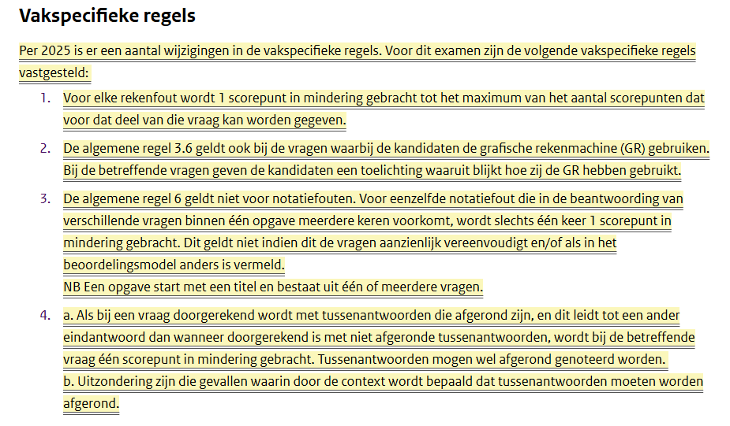
Aanvulling wis B

Slide 7
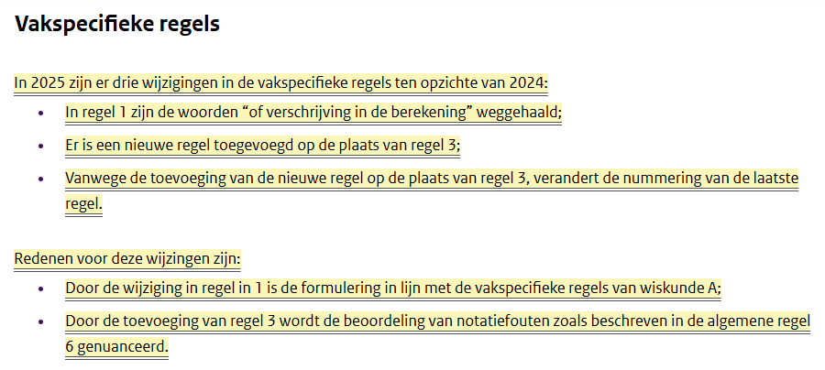
Aanvulling wis B

Slide 8
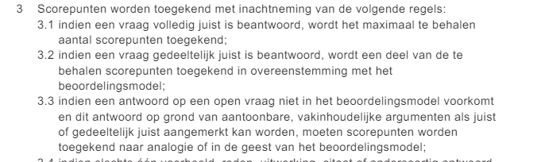
Als het goed is, is het goed
Als een leerling op een andere wijze op het juiste antwoord komt (en het staat niet in het correctiemodel), dan moet je wel alle punten geven.
Staat er een (rekenfout) in de alternatieve methode, probeer dan in de geest van het correctiemodel de punten te geven.
voorbeeld

Slide 9
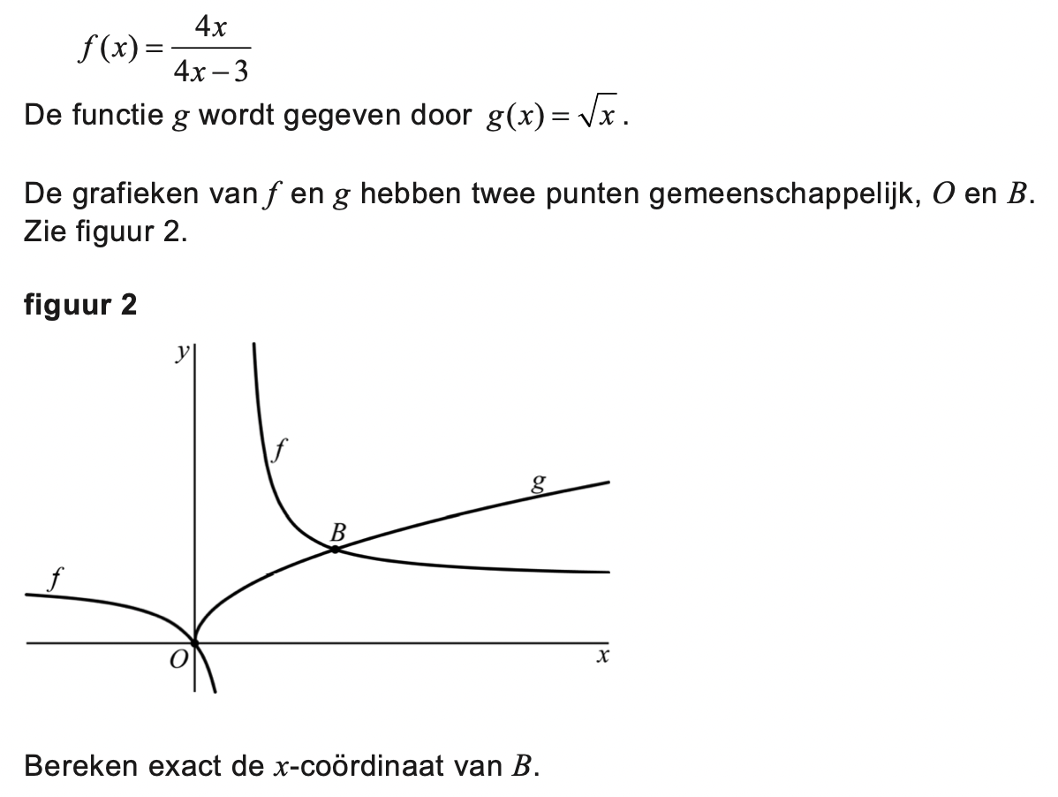
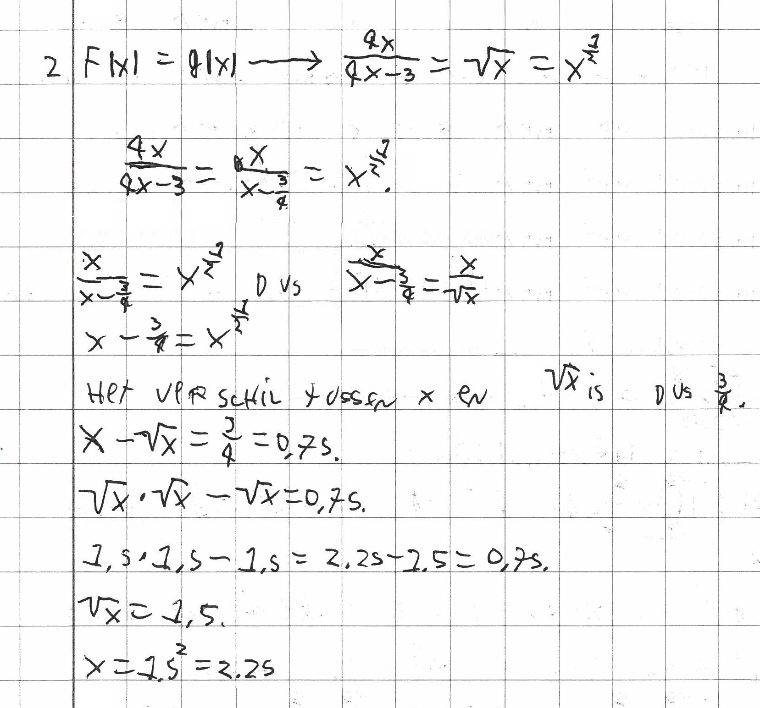
Voorbeeld
6 punten te behalen
-> hoeveel punten
geef jij?

Slide 10
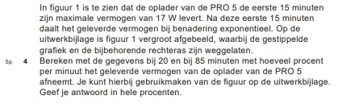
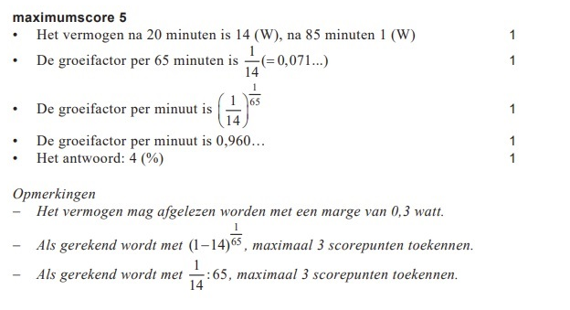
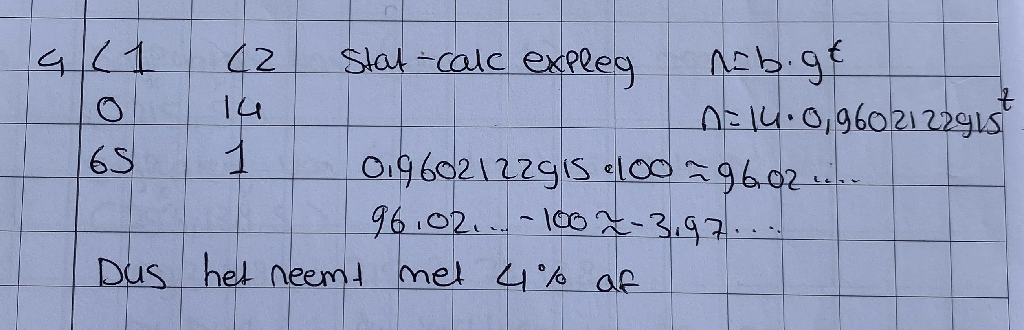
Voorbeeld 2

Slide 11
In groepjes
Bekijk 3 opgaven en bespreek de leerling antwoorden
Hoeveel punten zouden jullie geven?
30 minuten
Terugkoppelen: waar is discussie over?

Slide 12
Leerlingenwerk
Opgaven
1: Brandgevaar 2018 HA-I
2: Rechts van het snijpunt 2019 VWO-B-I
3: Helling 2018 HB-I

Slide 13
Bespreken grootste verschillen

Slide 14
Tips en trucs
Nakijken op kopie -> kun je meer aangeven
Zo min mogelijk aangeven in het werk
Aantekeningen op apart blad
Als 2e corrector: mail je opmerkingen

Slide 15
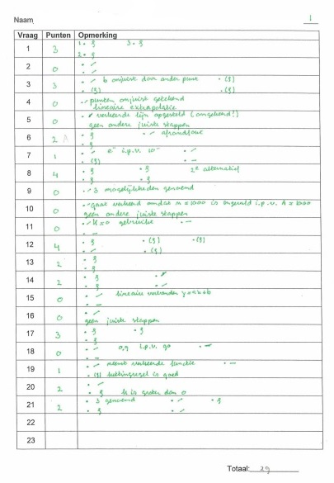
Blad per leerling

Slide 16
Voorbeeld verschilmail
leerling | opgave | opmerking | opgave | opmerking | opgave | opmerking | opgave | opmerking | verschil totaal | eindtotaal
 | 4 | 1e 3 punten wel ongeveer goed getekend (+1) |  |  |  |  |  |  | 1 | 48
 |  |  |  |  |  |  |  |  | 0 | 62
 | 4 | 4e punt ook wel ongeveer goed getekend (+1) | 9 | op het blad staat 1 punt in Wolf 2 (-1) | 15 | notatiefout, ze begint wel goed (+2) | 20 | ik mis de schets (-1) | 1 | 47
 | 3 | volgens NVvW mag je 3 p geven (+2) | 15 | formule verkeerd om (-2) | 16 | geen juiste stappen gezet (-2) |  |  | -2 | 45
 | 10 | bolletje 1,2 en 5 zijn goed (+2) | 15 | formule is goed (+1) | 20 | foutje in 2e bol => geen punten (-2) |  |  | 1 | 58
 | 4 | 4e punt ook wel ongeveer goed getekend (+1) | 10 | NVvW (4e bolletje hoeft niet) (+1) |  |  |  |  | 2 | 62
 | 4 | 3e punt ook wel ongeveer goed getekend (+1) | 5 | herhalingsfout kost wel punten (-2) | 8 | L' dalend staat er niet bij (-1) |  |  | -2 | 36
 | 6 | NVvW max 1 punt (-1) |  |  |  |  |  |  | -1 | 10
 |  |  |  |  |  |  |  |  | 0 | 56
 | 12 | herhalingsfout kost wel punten (-1) |  |  |  |  |  |  | -1 | 55
 | 4 | 4e punt ook wel ongeveer goed getekend (+1) |  |  |  |  |  |  | 1 | 35
 | 10 | NVvW max 4 punt (+1) | 20 | dP/dt > 0 mist (-1) |  |  |  |  | 0 | 50
 |  |  |  |  |  |  |  |  | 0 | 0
 | 19 | min mist (-1) |  |  |  |  |  |  | -1 | 42
 | 17 | tussentijds afronden heeft geen gevolgen (+1) |  |  |  |  |  |  | 1 | 19
 | 17 | tussentijds afronden heeft geen gevolgen (+1) |  |  |  |  |  |  | 1 | 39
 | 4 | alleen 1e punt fout => 3p (+1) | 8 | ik mis de schets (-1) |  |  |  |  | 0 | 46
 | 16 | eigenlijk staat hier niets voor punten (-3) |  |  |  |  |  |  | -3 | 47
 | 8 | ik mis de schets (-1) | 16 | snijpunten ook fout, alleen 2e bol (-3) |  |  |  |  | -4 | 39
Algemeen: |  | wat soepeler bij opgave 4
 |  | herhalingsfouten kosten wel steeds punten

Slide 17

Vragen?

Slide 18
Vragen?
Nog meer vragen?
mail naar:
hoofdbureau@nvvw.nl

Slide 19
Ten slotte ….
Sterkte en succes met het nakijken van je examens!

